Slide 1
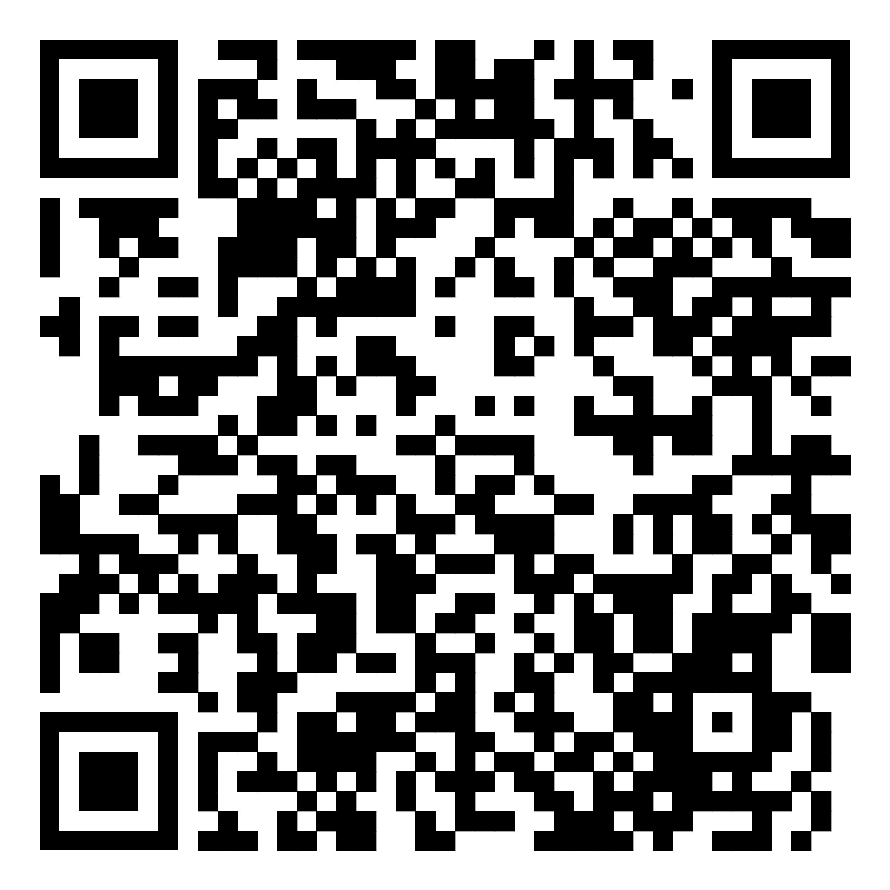
Úvod do
Artificial
Inteligence
Ing. Radek Zahradník, Ph.D.

Slide 2
Osnova
Seznámení
Základní pojmy z oblasti AI
AI jako nástroj
Základní principy fungování AI
Přehled AI nástrojů
AI v administrativních službách
Praktické ukázky
Limity a rizika AI
Budoucnost a závěr

Slide 3
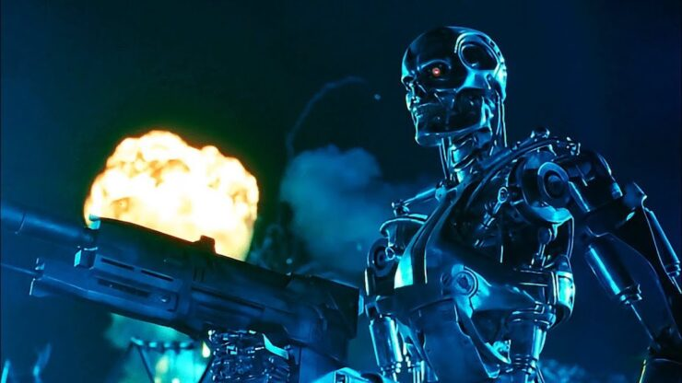
Úvodní seznámení
Organizační informace
Představení účastníků
Jaká je Vaše role ve firmě?
Jaká je Vaše náplň práce?
Jaké máte zkušenosti s AI?
Kdo se bojí AI apokalypsy?
Kdo se bojí,
že ho AI připraví o práci?

Slide 4
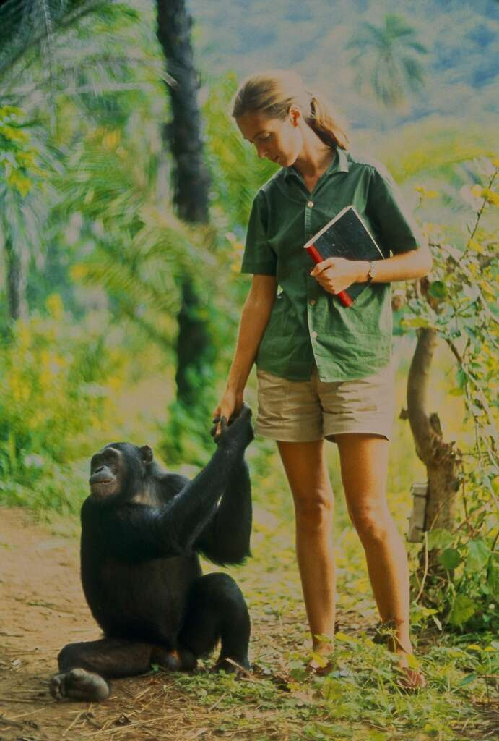
Co je to inteligence?
Položme si otázku: Co je to inteligence?
Co je to inteligentní život?
Čím se liší člověk od jiných zvířat?

Slide 5
Základní pojmy z oblasti AI

Slide 6
AI vs. Google vs. Běžný software
Běžný software (např. Excel):
  Funguje na základě pevných pravidel a příkazů, které zadá člověk.
  Dělá přesně to, co mu naprogramujete.
  Když se ho zeptám: Kolik obyvatel má Austrálie, nedá mi odpověď, ale umí ji spočítat z dat.
Vyhledávač (např. Google):
  Prohledává existující informace na internetu a nabídne vám seznam odkazů.
  Neanalyzuje obsah do hloubky, pouze hledá klíčová slova.
  Neřekne mi přesnou odpověď*, ale řekne, kde ji můžu najít.
Umělá inteligence (např. ChatGPT):
  Pracuje s informacemi, rozumí kontextu a dokáže tvořit nový, originální obsah.
  Učí se z dat a dokáže odpovídat na složité otázky, shrnovat texty nebo generovat nápady.
Notes:
* Dnes již ano, ale jedná se o změnu v chování Google, kdy výsledky jsou rozšířeny o výsledky AI Gemini.

Slide 7
Slovníček základních pojmů I.
Algoritmus: Sada instrukcí nebo "recept", podle kterého počítač řeší daný úkol.
Model: Výsledek "učení" AI na datech. Je to vlastně získaná "zkušenost", kterou AI používá k rozhodování a odpovědím.
Data: "Palivo" pro AI. Jakékoliv informace (texty, obrázky, čísla), ze kterých se AI učí.
Neuronová síť: Systém inspirovaný fungováním lidského mozku, který se učí propojováním informací. Je to základ pro pokročilou AI.
Strojové učení (Machine Learning): Proces, při kterém se počítač učí z dat sám, bez toho, aby byl pro každý krok explicitně naprogramován.

Slide 8
Prostor pro otázky a diskuzi
Jaké jsou vaše hlavní dojmy z dnešního školení?
Zbyly nějaké nezodpovězené otázky?
Co si odnášíte jako nejdůležitější poznatek?
Děkuji za vaši pozornost a aktivitu!

